Slide 1
J20413 Masaki Kitano
MyFirstPresentation

Slide 2
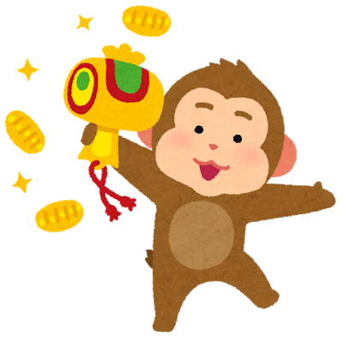
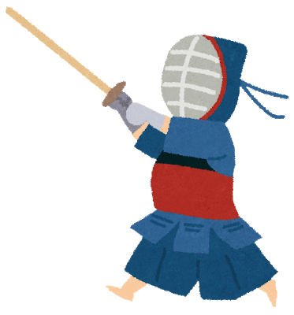
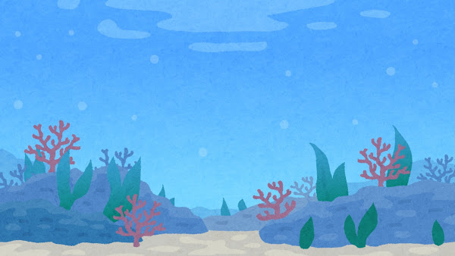
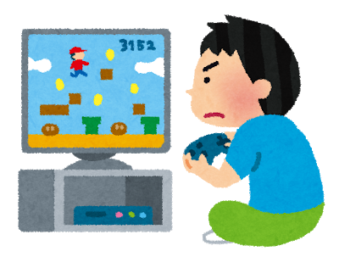
自己紹介
生年月日 2004年9月18日生まれ。
生まれは川崎、育ちは木更津
趣味 パソコンいじり、ハイキング、剣道etc...
資格 剣道2段、アマチュア無線3級
将来やりたいこと ネット関係やりたい
好きなアニメ ジブリ系、Made in Abyss ハクメイとミコチetc...
(絵が綺麗なアニメは大体好きです。)
好きなゲーム R6S Minecraft WatchDogs COD
(バトロワ以外のfps系は大体好きです。)

Slide 3
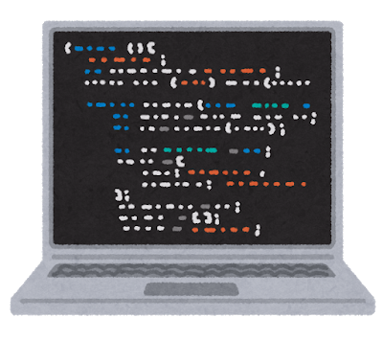
自己紹介
プログラミング
とくにこれといったすごい技術があるわけではないですが...一応プログラミングできます。主にJavaとKotlinができます。現在はちょっとずつDartをやっております。あまりモチベが上がらないこの頃です。ちなみにWeb関係は無知。

Slide 4
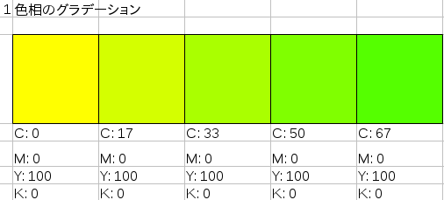
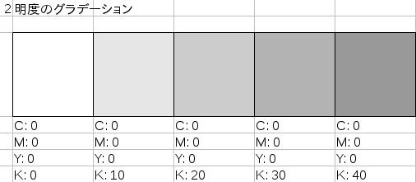
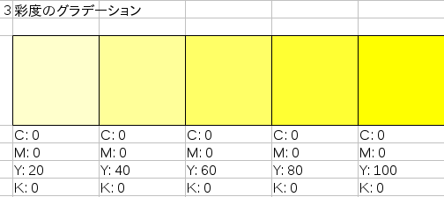
グラデーション
配色名: インコっぽい
配色名: 水墨
配色名: lemon

Slide 5
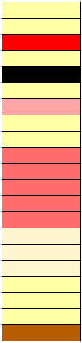
オリジナル川柳
ここで一句
最近の
  癒しといえば
    どうぶつの森
※しずえさんです

Slide 6
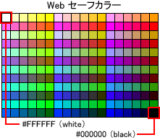
Webセーフカラー
Webセーフカラーとは、ブラウザやOSの種類に関係なく、Webページで常に表示できる216色のカラーのこと。つまり、Webブラウザーで表示する限り、常に正確に表示されることになる。インターネット上で画像などを公開すると、閲覧者のコンピュータの利用環境によって正しく色が表示されない場合がある。どんな環境でも色が正しく表示されるように選定した216色をWebセーフカラーという。
Webセーフカラーは、Windows、Mac OSのシステムパレット共通の色で、RGBの三原色を6段階に分けた216色が定義されている。
Webセーフカラー216色
画像・本文引用: https://helpx.adobe.com/jp/photoshop-elements/kb/3044.html

Slide 7
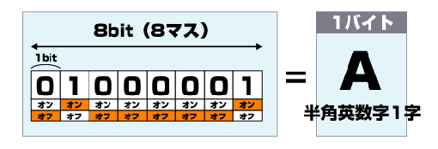
bit, byteの違いについて
ここではbitとbyteについて説明していきます。そもそもこの二つは何なのかを簡単に言うと、bitは「情報の最小単位」であり、byteは「情報の基本単位」となります。bitというのは1または0、オンまたはオフで成り立っています。それが8つ、すなわち8bit集まると1byteという単位になります。
画像引用元: http://www.pasonisan.com/pc-parts/interface-bit.html

Slide 8
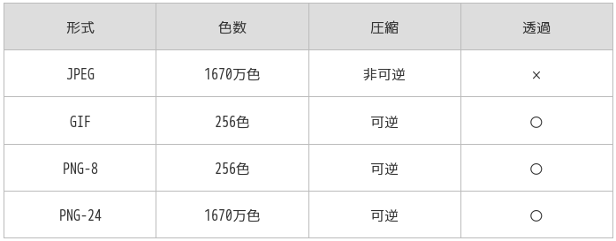
画像圧縮の違い
ここでは画像圧縮について説明していきたいと思います。画像の拡張子を見るとjpgやgif、pngなどの拡張子を見かけると思います。これらは圧縮する際の方法が違うのです。下の画像は大きな違いを載せた画像です。
画像引用元: https://requlog.com/self-branding/blog/jpg-gif-png/

Slide 9
JPEG(JPG)
jpegは1670万色の色を再現することができ、たくさんの色を必要とする画像に向いています。画質を指定して圧縮できるというのも、便利な点です。また、比較的高画質で保存することができます。しかし、jpegは非可逆圧縮という圧縮方法で一度圧縮してしまうと戻せないというデメリットもあります。また、書き出すごとに画質が悪くなって言ってしまうという欠点もあり、複数回書き出すものには向いていません。

Slide 10
GIF
最近ではgifはアニメーションに多く使われる圧縮形式です。色数が少ないので、線・文字や図形など輪郭のはっきりしたものや、色変化の少ない画像の保存に適しています。jpegとは違い、背景の透過処理ができたり、可逆圧縮のため劣化も起こりません。しかし、一番の使いどころはやはりGIFアニメが製作できる点でしょう。

Slide 11
PNG
PNGにはpng-8とpng-24があります。まずがpng-8からです。png-8は先ほどのgifとほとんど同じで線・文字や図形など輪郭のはっきりしたものや、色変化の少ない画像の保存に適しています。デメリットもgifと同様です。png-24はpng-24のメリットに加え、jpgの長所を併せ持った最強形式です。色彩豊かな写真にも向いており、線・文字や図形など輪郭のクッキリした画像の保存にモテ期しています。透過処理も可能で、可逆圧縮のため劣化も起こりません。夢のような形式ではありますが、それなりの代償もあります。それはファイルサイズの肥大化です。ファイルの肥大化はストレージやサーバーに大きな負荷をかけることになります。

Slide 12
画像圧縮まとめ
3つの画像圧縮形式を見てきましたが、どれもメリット、デメリットがありました。画像圧縮で大事なものはその時その時に使い分ける必要があると思います。例えば、風景などの色鮮やかな写真を撮りたいときはjpg、それを編集したりするときはpng、モノクロのシンプルな画像(設計図とか)はgifなどを用いることが最適だと思います。

Slide 13
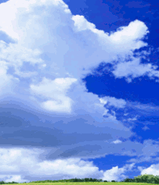
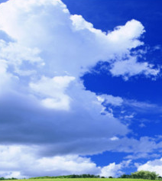
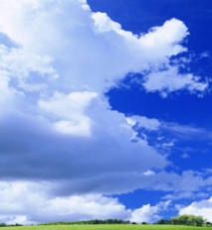
圧縮方式の比較
gif形式で圧縮した画像。
jpg形式で1度圧縮した画像
png形式で圧縮した画像
3つの雲の風景の画像をそれぞれgif, jpg, pngで圧縮してみました。こうすると色変化の違がよく分かると思います。gif形式は色数が少ないので、グラデーションがすこし雑になっています。しかし、色数が多いjpgやpngではそのようなことはなく、綺麗なグラデーションになっています。

